Slide 1
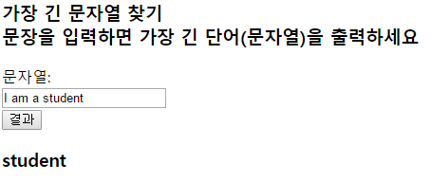
basecode >
하단 메모란을 복사해서 사용하세요
hint>
for / if문을 사용, split, 문자열.length 활용
Notes:
<!DOCTYPE html>
<html lang="ko">
<head>
<meta charset="utf-8">
<title>JS연습:가장긴단어</title>
</head>
<body>
<h3>가장 긴 문자열 찾기<br />문장을 입력하면 가장 긴 단어(문자열)을 출력하세요</h3>
문자열:<br>
<input type="text" id="txt" >
<br>
<input type="button" value="결과" onclick="longestWord()">
<h3 id="result"></h3>
</body>
<script>
function longestWord() {
// 코드 작성
}
</script>
</html>

